Slide 1
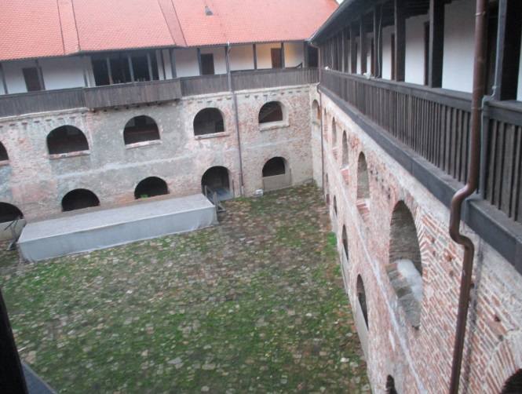
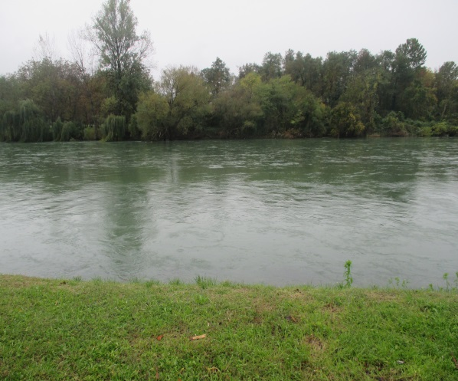
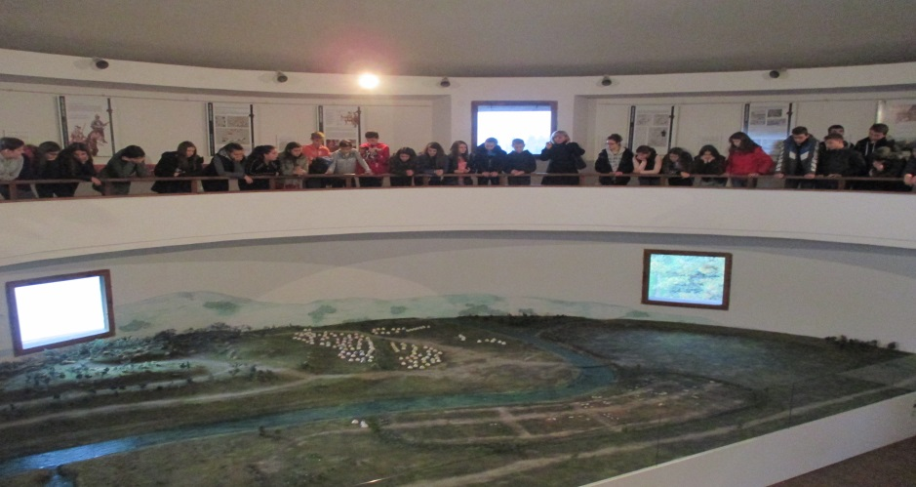
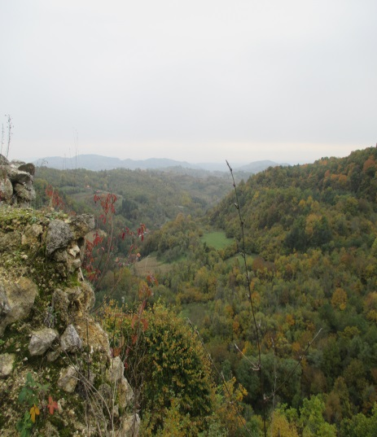
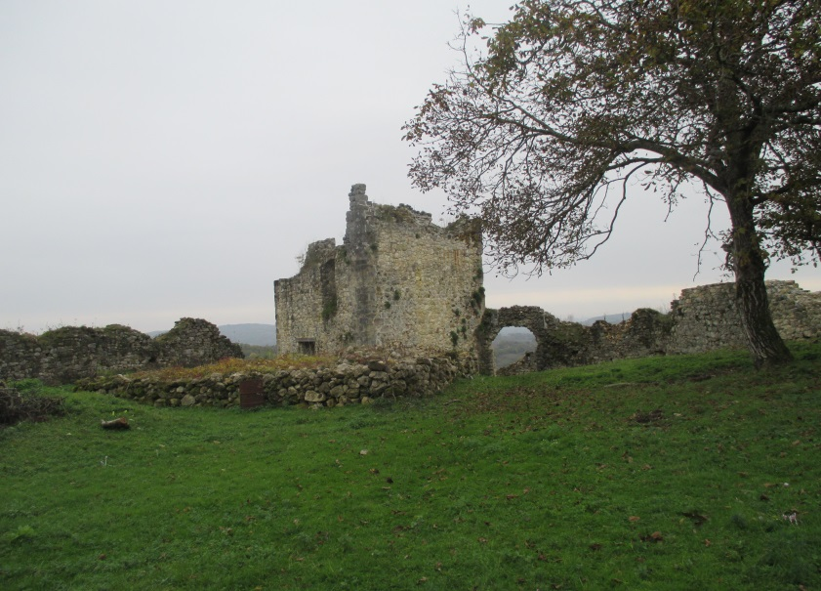
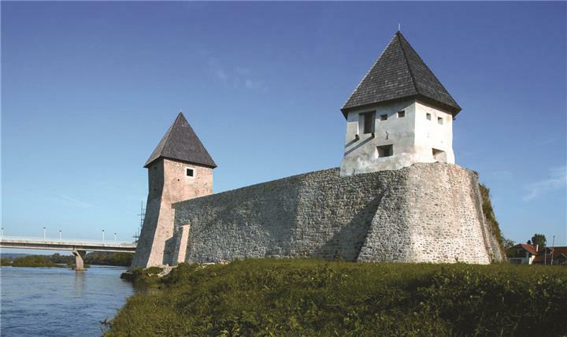
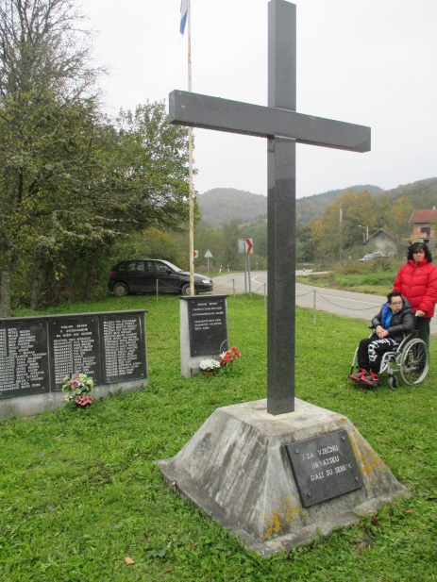
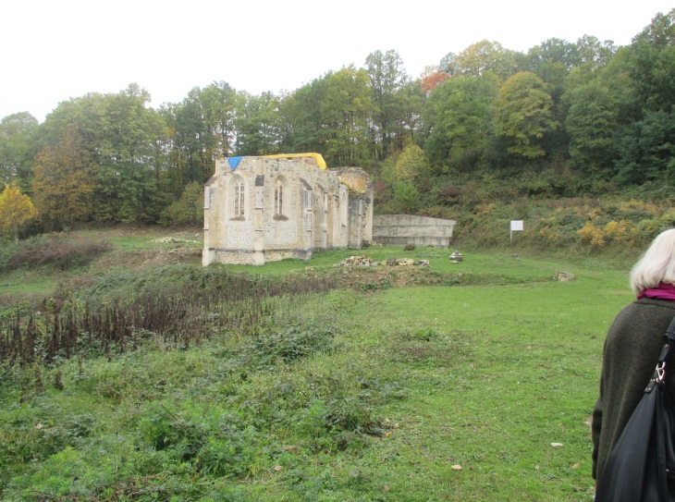
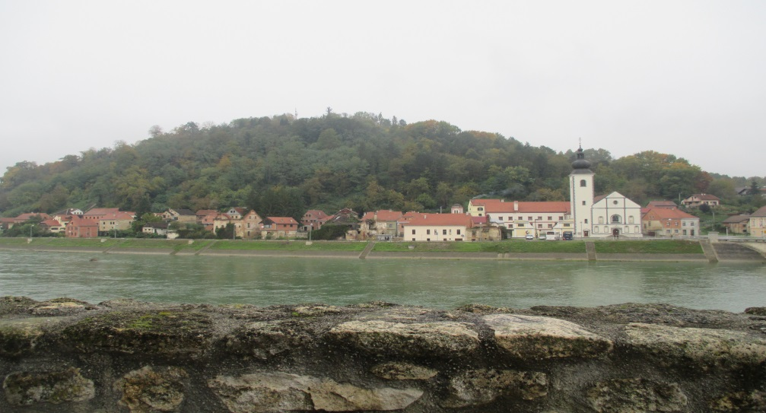
IZLET U BANOVINU 23.10.2015.
BANOVINA
JUNAČKO SRCE HRVATSKE
Iva Džaja , Dora Gojko 7.a
Iva Džaja, Dora Gojko 7. a

Slide 2
POČETAK PUTOVANJA
Zajedno s braniteljima 145. Brigade, našim profesorima i razrednicima posjetili smo Banovinu.
Polazak je bio rano ujutro ispred škole.
Branitelji, voditelji Miljenko i Nedjeljko ljubazno su nas dočekali i pratili tijekom cijelog puta.

Slide 3
NAŠA PRVA LOKACIJA – ZRIN
Autobusima smo krenuli prema Zrinu.
Penjali smo se na vrh brda i putem slušali sve o povijesti obitelji Zrinskih i razgledavali prekrasan brežuljkasti krajolik.
Na vrhu brda su bile ruševine i ostatci tog povijesnog, slavnog grada Zrina.

Slide 5
PUT PREMA GVOZDANSKOM
Branitelj nam je u autobusu pustio dokumentarni film o Domovinskom ratu.
Taj film nam je na poučan i zanimljiv način pokaza sve nedaće koje su zadesile naš narod i zemlju te slogu koju je hrvatski narod pokazao u teškim trenutcima rata.

Slide 6
GVOZDANSKO
Došli smo do Gvozdanskog – „spomen mjesto hrvatskog junaštva”
Brojni junaci, branitelji naše domovine poginuli su tamo časno, nisu se predali nego su umrli od gladi i zime!
Pomolili smo se i odali im počast.

Slide 7
HRVATSKA KOSTAJNICA
Svi smo već ogladnjeli i krenuli smo prema prekrasnom Hotelu Central u Hrvatskoj Kostajnici.
Tamo nas je dočekalo ljubazno osoblje i ukusan ručak.
Put smo dalje nastavili hodajući uz rijeku Unu.
Došli smo do stare gradske utvrde koja predstavlja granicu Hrvatske sa BIH.
Popeli smo se na vrh mogli smo proučavati prirodne ljepote rijeke une i grad Hrvatsku Kostajnicu.

Slide 9
SISAK
Na kraju našeg izleta posjetili smo Sisak – sisačku utvrdu, spomenik nulte kategorije iz turskih vremena.
Dočekala nas je voditeljica koja nam je pokazala unutrašnjost i opisala tadašnji život vojnika te važnost ove utvrde.

Slide 10
KRAJ PUTOVANJA
Krenuli smo prema Zagrebu prepričavajući razne, zanimljive, povijesne događaje.
U Zagreb smo se vratili predvečer puni novog znanja koje ćemo pamtiti u životu.

Slide 11
